Slide 1
COMISION INTERAMERICANA PARA EL
CONTROL DEL ABUSO DE DROGAS
C I C A D
Secretaría de Seguridad Multidimensional
SEPTUAGESIMO PERÍODO ORDINARIO DE SESIONES DE LA CICAD
16-19 de noviembre de 2021
Sesión virtual
OEA/Ser.L/ XIV.2.70
CICAD/doc.2651/21
18 de noviembre, 2021
Textual
MAURICIO CAMPOS
SESION PLENARIA 4, FORTALECIMIENTO DE CADENAS PRODUCTIVAS
DIRECCIÓN DE SUSTITUCIÓN DE CULTIVOS ILÍCITOS

Slide 2
Dirección de Sustitución
de Cultivos Ilícitos

Slide 3
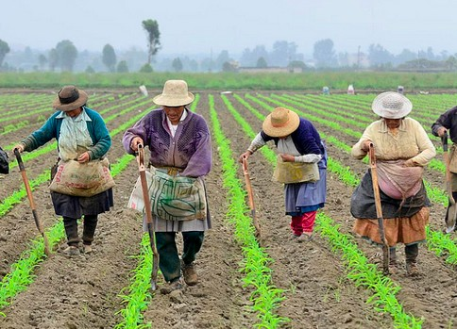
Dirección de Sustitución
de Cultivos Ilícitos
Las acciones y estrategias alternativas para la sustitución voluntaria de cultivos de coca en Colombia son manejadas a través de la Dirección de Sustitución de Cultivos Ilícitos de la Agencia de Renovación del Territorio - ART.
Programa Nacional Integral de Sustitución de cultivos Ilícitos - PNIS
Colombia Sustituye

Slide 4
Programa de Sustitución Voluntaria
ANTIOQUIA | ANORÍ
 | BRICEÑO
 | CACERES
 | ITUANGO
 | TARAZA
ARAUCA | ARAUQUITA
BOLÍVAR | CANTAGALLO
 | SAN PABLO
 | SANTA ROSA DEL SUR
CAQUETÁ | BELÉN DE LOS ANDAQUÍES
 | CARTAGENA DEL CHAIRÁ
 | CURRILLO
 | EL DONCELLO
 | EL PAUJIL
 | LA MONTAÑITA
 | PUERTO RICO
 | SAN JOSÉ DEL FRAGUA
 | SAN VICENTE DEL CAGUÁN
CAUCA | EL TAMBO
 | JAMBALO
 | MIRANDA
 | PIAMONTE
 | ROSAS
CÓRDOBA | MONTELÍBANO
 | PUERTO LIBERTADOR
 | SAN JOSÉ DE URE
 | TIERRALTA
GUAINÍA | BARRANCO MINAS
META | LA MACARENA
 | MAPIRIPÁN
 | MESETAS
 | PUERTO CONCORDIA
 | PUERTO RICO
 | URIBE
 | VISTA HERMOSA
NARIÑO | IPIALES
 | SAN ANDRES DE TUMACO
NORTE DE SANTANDER | SARDINATA
 | TIBÚ
PUTUMAYO | MOCOA
 | ORITO
 | PUERTO ASÍS
 | PUERTO CAICEDO
 | PUERTO GUZMÁN
 | PUERTO LEGUÍZAMO
 | SAN MIGUEL
 | VALLE DEL GUAMUEZ
 | VILLAGARZÓN
VALLE DEL CAUCA | BOLÍVAR
 | DAGUA
 | EL DOVIO
VICHADA | CUMARIBO
GUAVIARE | CALAMAR
 | EL RETORNO
 | MIRAFLORES
 | SAN JOSÉ DEL GUAVIARE
56 municipios
14 departamentos
99.097 familias

Slide 5
Componentes del PNIS
PAGOS DE ASISTENCIA ALIMENTARIA INMEDIATA
ASISTENCIA TÉCNICA INTEGRAL
PROYECTOS PRODUCTIVOS DE HUERTAS CASERAS
PROYECTOS PRODUCTIVOS
COP $12.000.000
COP $3.200.000
COP $1.800.000
COP $19.000.000
TOTAL INVERSIÓN POR FAMILIA EN EL PNIS: COP $ 36.000.000
USD $ 9.542
Valor del dólar TRM 3.772 pesos colombianos - 09 octubre de 2021

Slide 6
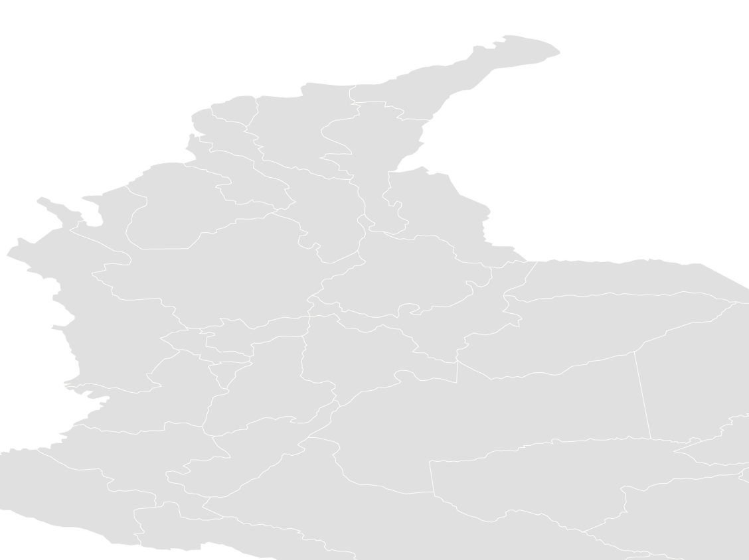
Ejecución PNIS Nacional
93%
$878.585 millones
Cultivadores: 67.607
99.097 familias apostaron a la legalidad
No Cultivadores: 14.635
PAGOS AAI - 76.185 familias
89%
$102.963 millones
Recolectores: 16.855
ASISTENCIA TÉCNICA INTEGRAL - 73.302 familias
80%
$147.160 millones
98%
De las familias beneficiadas cumplieron con el levantamiento de los cultivos de coca.
PROYECTOS PRODUCTIVOS DE HUERTAS CASERAS - 65.830 familias
De las familias han resembrado cultivos Ilícitos (Informe Nº 23 de UNODC)
0,8%
34%
$86.283 millones
5.680 RECOLECTORES
18.784
Inversión a la fecha:
Hectáreas han sido sustituidas voluntariamente durante el Gobierno Duque.
45.002
Hectáreas se han erradicado durante la vigencia del Programa.
18%
$172.113 millones
$2,2 Billones
14.725 PROYECTOS PRODUCTIVOS
Notes:
Las cifras con sus gráficas fueron extraídas de: https://www.renovacionterritorio.gov.co/especiales/especial_PDET/

Slide 7
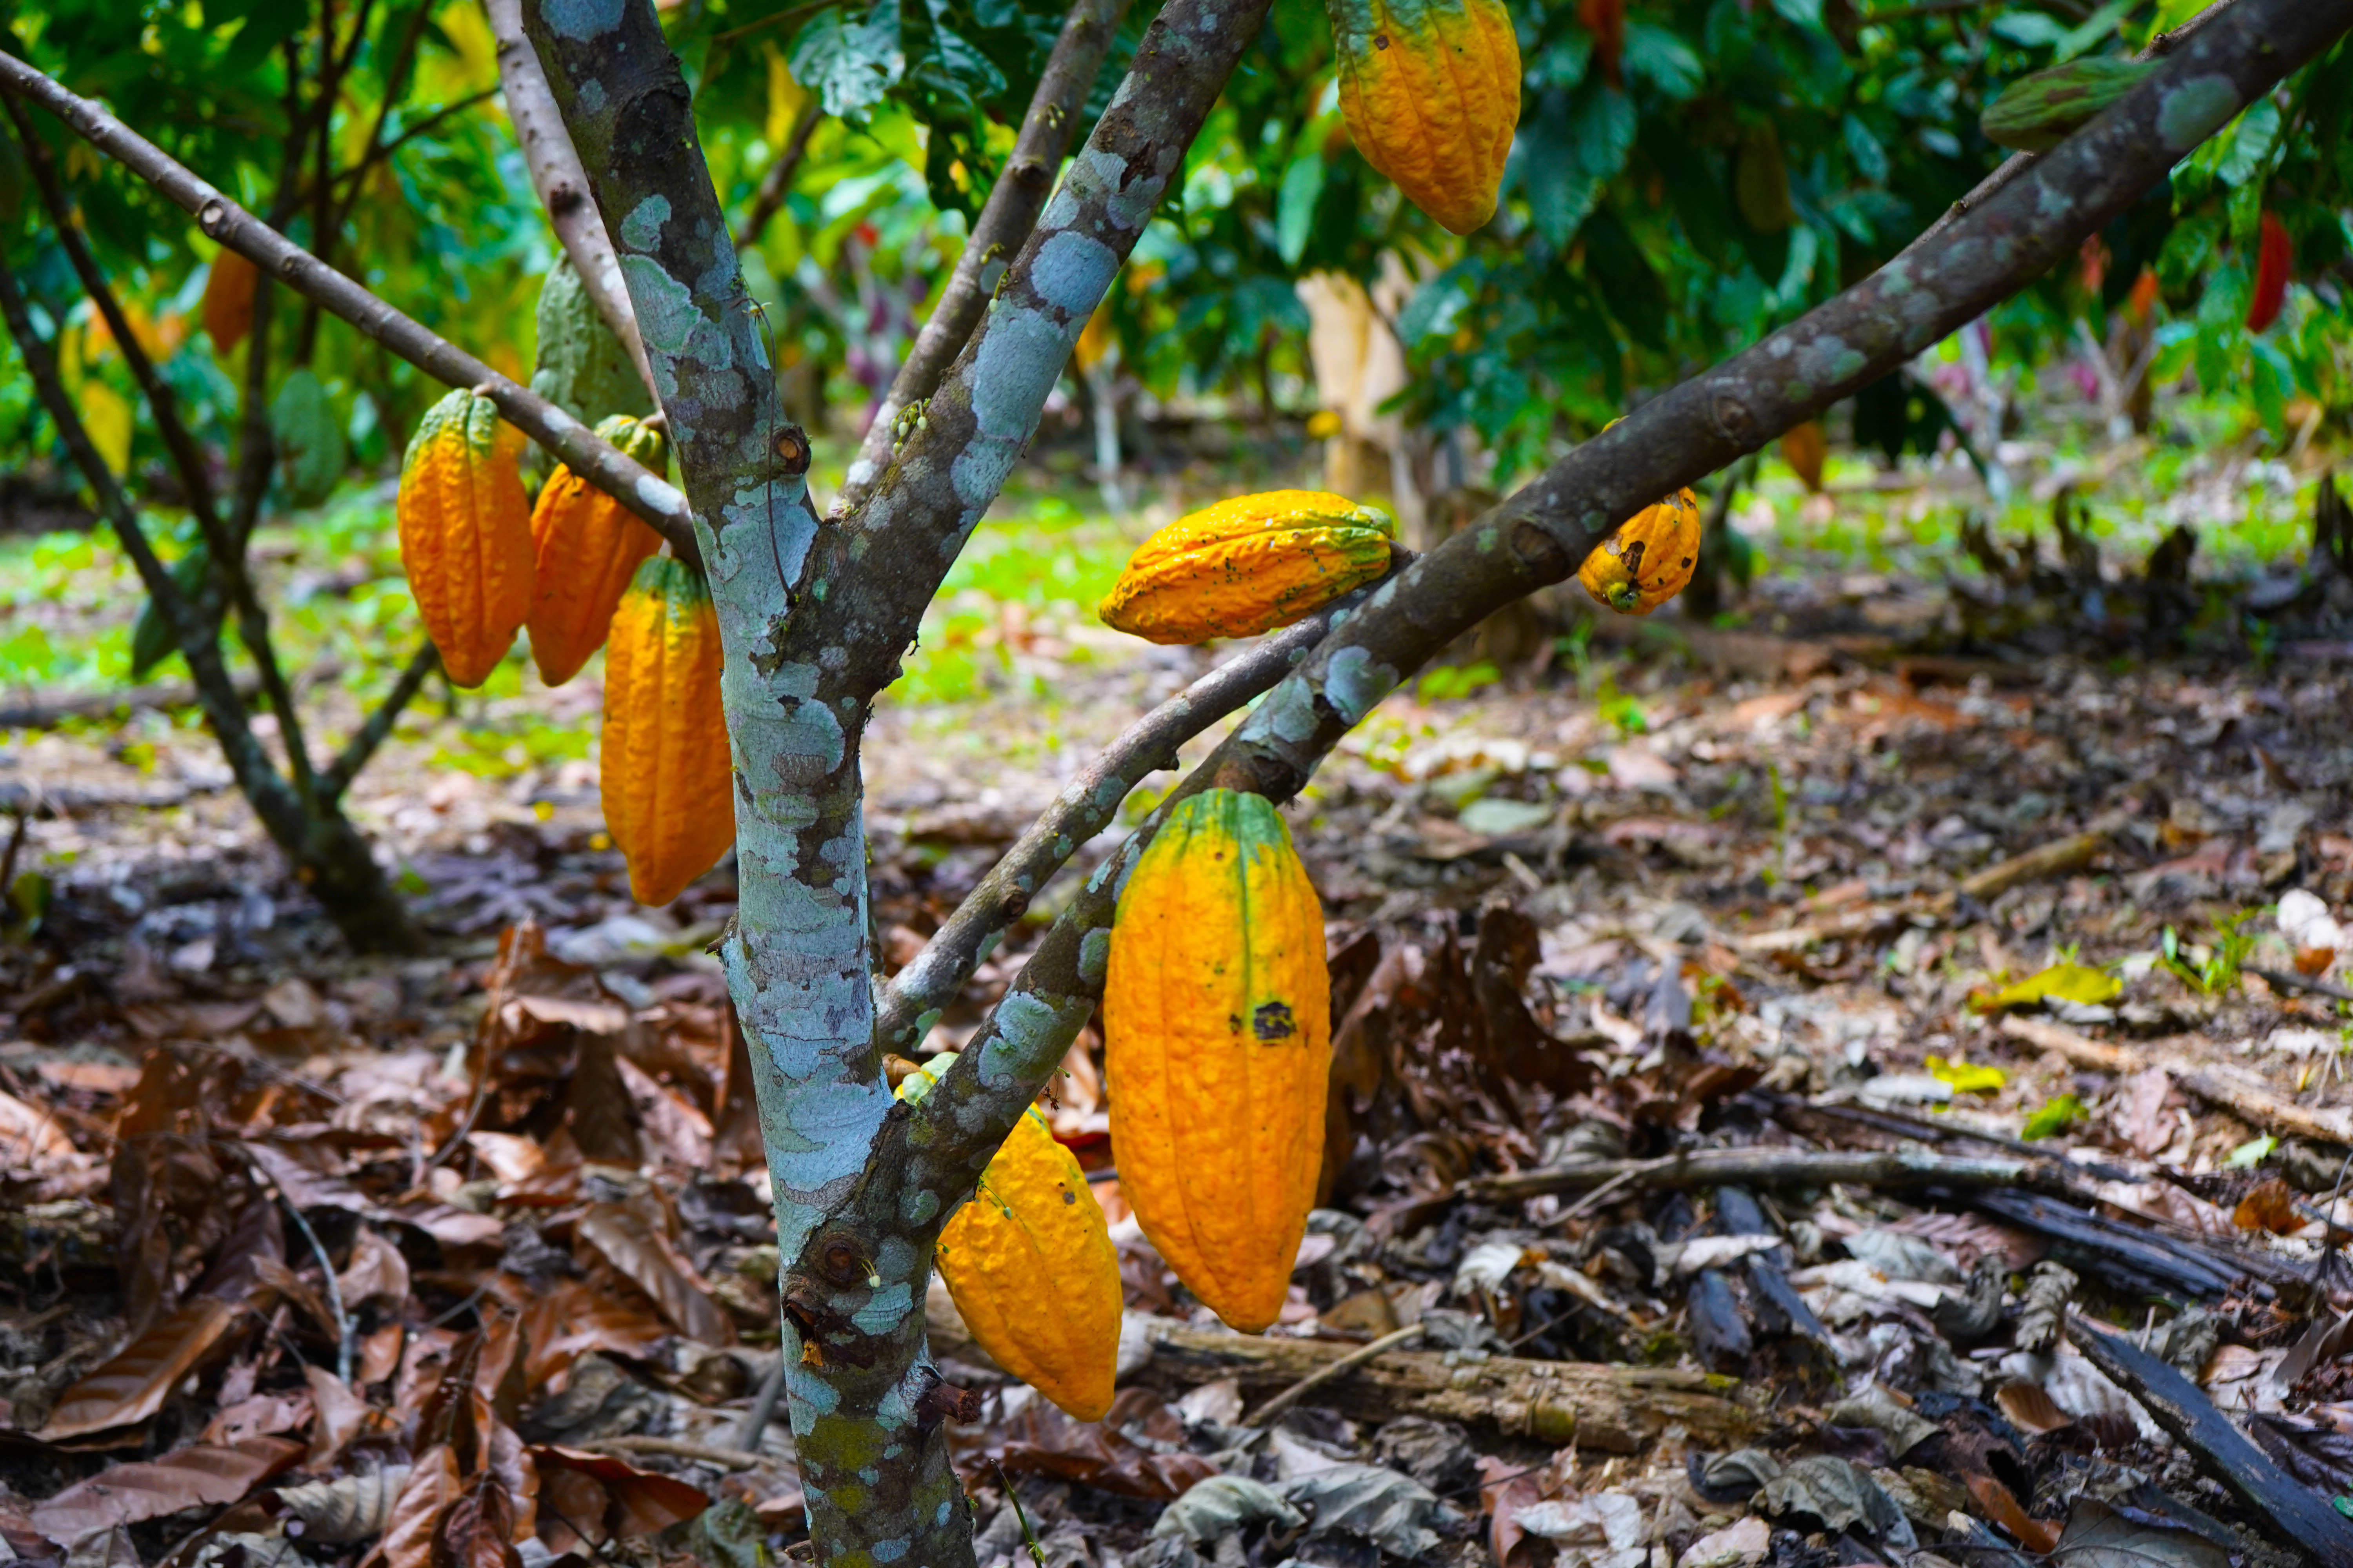
Componente de Comercialización

Slide 8
Alcance, Naturaleza y Objetivos del Componente de Comercialización
Buscamos que con acceso a mercados crezcan los ingresos de las familias PNIS, que implementan los proyectos productivos.
El alcance de la intervención es la generación de capacidades se logrará a partir de un proceso de capacitación, acompañamiento y entrega de herramientas, insumos, equipos y materiales que permitirán a las familias adelantar de manera eficiente las actividades de cosecha en sus predios y a las organizaciones empresariales el acopio y la comercialización de los productos con los Aliados Comerciales.
El acompañamiento debe permitir que varias de las organizaciones empresariales de las familias logren la certificación y registro de sus productos ante el INVIMA e inicien el proceso de certificación de Buenas Prácticas de producción.
Nuestro objetivo es generar capacidades empresariales y comerciales a las familias PNIS, con la estrategia de acompañamiento integral (organizacional, técnico, comercial, financiera, contable, tributaria, bancaria), en línea con el pilar de reactivación económica de los PDET. Igualmente se generará empleo e ingresos sostenibles para las familias.
Nuestros aliados:
Gobernaciones, Alcaldías, SENA, Universidades, Cámaras de Comercio y aliados empresariales

Slide 9
Por gestión de la Dirección de Sustitución de Cultivos Ilícitos se ha logrado la financiación de un proyecto que atenderá a:
1.886 familias en Sardinata y Tibú, Norte de Santander
La intervención por familia tiene un costo de $2.000.000 (11.000 familias con proyectos productivos implementados).
Se adelantan acuerdos con las Gobernaciones, Alcaldías, SENA, Universidades y Cámaras de Comercio, para lograr la implementación de la estrategia de acompañamiento integral para las familias en Antioquia, Cauca, Caquetá, Meta y Putumayo.
Inversión:
US$1.000.000
además de los aportes en bienes y servicios US$360.000 que realizarán la DSCI, UNODC y ONUDI.

Slide 10
Alcance, Naturaleza y Objetivos del Componente de Comercialización
Problemática a resolver | Dificultades para el acceso a mercados, afectando la disponibilidad de ingresos de las familias atendidas por el PNIS, que vienen implementando el componente de proyectos productivos (ciclo corto y ciclo largo)
Objetivo General | Generar capacidades (empresariales y comerciales) a las familias atendidas por el PNIS, mediante la Implementación de una estrategia de acompañamiento integral (organizacional, técnico, comercial, financiera, contable, tributaria, bancaria), en línea con el pilar de reactivación económica de los PDET, contribuyendo, además, a la generación de empleo e ingresos sostenibles para las familias y los territorios intervenidos.
Aliados en Territorio | Gobernaciones, Alcaldías, SENA, Universidades, Cámaras de Comercio y aliados empresariales
Alcance de la intervención | La generación de capacidades se logrará a partir de un proceso de capacitación, acompañamiento y entrega de herramientas, insumos, equipos y materiales que permitirán a las familias adelantar de manera eficiente las actividades de cosecha en sus predios y a las organizaciones empresariales el acopio y la comercialización de los productos con los Aliados Comerciales. El acompañamiento debe permitir que varias de las organizaciones empresariales de las familias logren la certificación y registro de sus productos ante el INVIMA e inicien el proceso de certificación de Buenas Prácticas de producción.
Recursos a gestionar por familia | La intervención por familia tiene un costo de $2.000.000 (tenemos 11.000 familias con proyectos productivos implementados).
Apoyo y financiación del MPTF | Por gestión de la DSCI se ha logrado la financiación de un proyecto que permite atender 1.886 familias ubicadas en los municipios de Sardinata y Tibú (Norte de Santander), con una inversión de US$1.000.000, además de los aportes en bienes y servicios (cerca de US$360.000) que realizarán la DSCI, UNODC y ONUDI.
Otras Gestiones de financiación adelantadas por la DSCI | Se vienen adelantando acuerdos con las Gobernaciones, Alcaldías, SENA, Universidades y Cámaras de Comercio, para lograr la implementación de la estrategia de acompañamiento integral para las familias en Antioquia, Cauca, Caquetá, Meta y Putumayo.

Slide 11
Impactos Esperados
Intervenidos 20 municipios en 10 departamentos PNIS que ejecutan Huertas Caseras y Proyectos Productivos
Funcionando 20 empresas, con recurso humano capacitado y con planes de negocios en ejecución
PRODUCTOS A OBTENER CON LA IMPLEMENTACIÓN DEL PLAN EN TERRITORIOS PNIS
Creación y puesta en marcha de 20 Fondos para la comercialización de los productos
Realizadas dos (2) ECAs por cada Línea Productiva promovida
Certificados 500 predios para la implementación de Buenas Practicas de Producción (BPG-BPA) y registradas en el INVIMA 10 Empresas
Capacitados 400 productores para la realización de las actividades empresariales y comerciales
Desarrollo y registro de marcas para 10 nuevos productos (agroindustria) cumpliendo la normatividad vigente del INVIMA
Establecidas 60 Alianzas para la Comercialización de productos y la manipulación de alimentos - agroindustria (250 productores beneficiados)
Recursos por Gestionar Aprox 29.450 Millones

Slide 12
Lineas Productivas
ANTIOQUIA
CAFÉ, CACAO, MIEL, PISCICULTURA, CAÑA PANELERA
CAUCA
CAFÉ, CACAO, AGUACATE HASS, QUINUA
N. DE SANTANDER
CAFÉ, CACAO, GANADERÍA, PALMA DE ACEITE, PORCICULTURA
META
CAFÉ, CACAO, GANADERÍA, CÍTRICOS, MIEL
PUTUMAYO
GANADERÍA, AVICULTURA, PORCICULTURA, PIMIENTA
CAQUETÁ
CAFÉ, CACAO, GANADERÍA, PLÁTANO.
VICHADA
CACAO, GANADERÍA, CAÑA PANELERA, AVICULTURA, PORCICULTURA

Slide 13
¿Qué vamos a hacer?
Fortalecer las competencias socio empresariales y financieras de las organizaciones empresariales.
Fortalecer el componente Técnico productivo (BP-Producción primaria y secundaria y registro INVIMA)
Fortalecer las capacidades para la gestión comercial y generación de alianzas comerciales.
Constituir y/o fortalecer las organizaciones empresariales
Estructurar los Modelos de Negocios

Slide 14
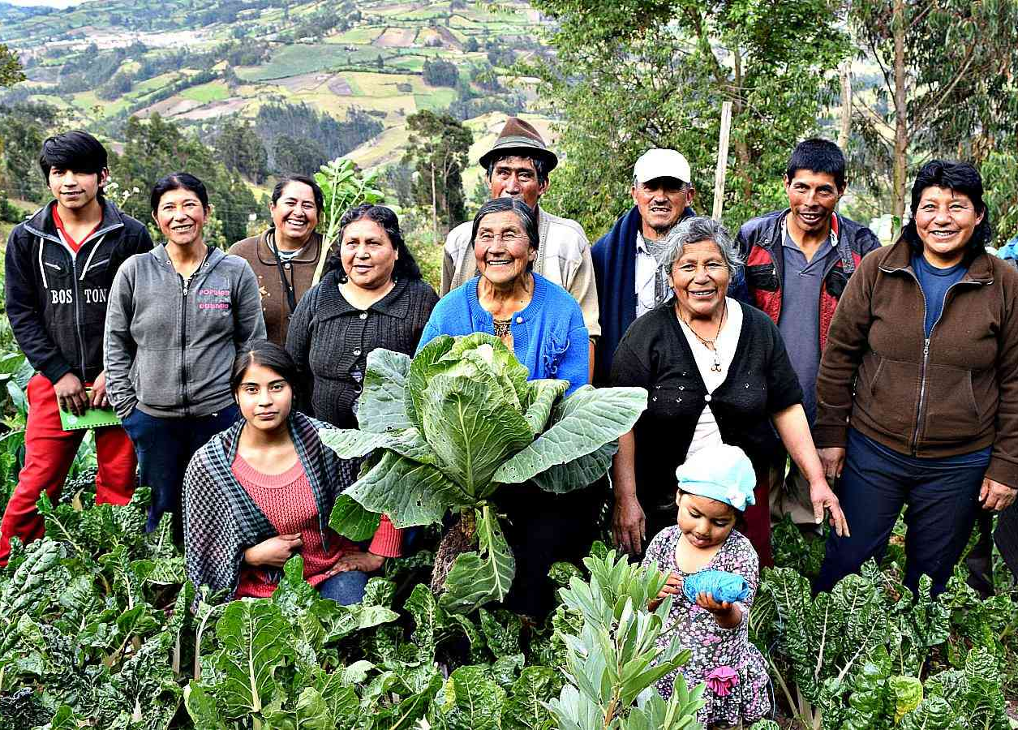
Colombia Sustituye
Estrategia alternativa que propone una sustitución sostenible de los cultivos ilícitos a través de:
Fortalecimiento a la asociatividad
Infraestructura productiva
Modelos de sustitución
Inversión Estimada a Nivel Nacional
Infraestructura vial
$4,5 Billones
154.000
Hectáreas por sustituir a través de los modelos de sustitución
144.000
Familias a beneficiar con los modelos de sustitución
9.645
Asociaciones de pequeños productores a fortalecer
443
Infraestructuras productivas por construir a nivel departamental

Slide 15
Modelos de Sustitución
PSA . PAGO POR SERVICIOS AMBIENTALES
SCL - SUSTITUCIÓN CON LEGALIDAD
FPS: FORMALIZAR PARA SUSTITUIR
17.489 hectáreas
16.345 familias
71.452 hectáreas
66.778 familias
65.533 hectáreas
61.246 familias
Notes:
Las cifras con sus gráficas fueron extraídas de: https://www.renovacionterritorio.gov.co/especiales/especial_PDET/

